Slide 1
05. CNN
Emotion

Slide 2
목차
-기존 MLP의 문제점
-CNN(Convolutional Neural Network)
-Convolutional Layer
-Pooling layer

Slide 3
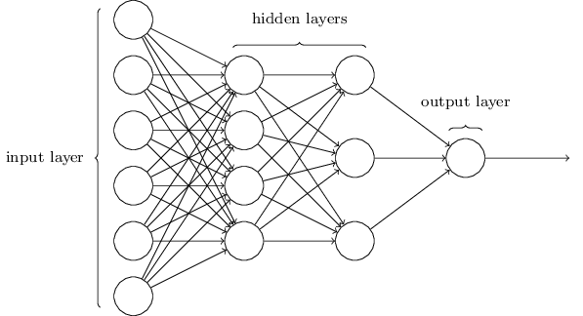
기존 MLP의 문제점
Multi Layered Perceptron은 과연 어떤 문제점이 있었을까?

Slide 4
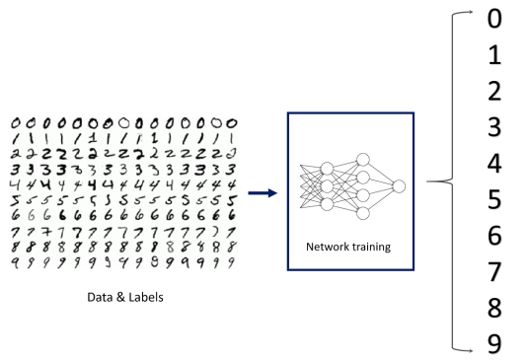
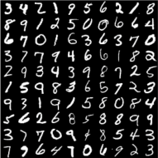
기존 MLP의 문제점
우리가 원하는 모델?
데이터는 적게! 정확도는 높게!

Slide 5
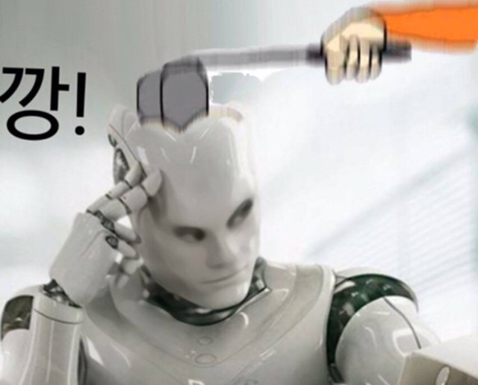
기존 MLP의 문제점
(기존 MLP)

Slide 6
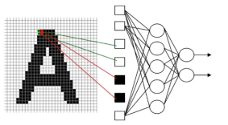
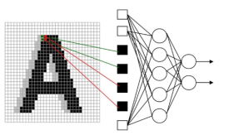
기존 MLP의 문제점
고작 2픽셀만 움직여도 못 알아 차림
-> 새로운 학습데이터로 처리??

Slide 7
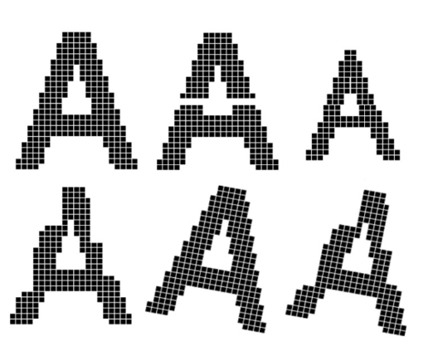
기존 MLP의 문제점
새로운 데이터?
어림도 없지!ㅋㅋㅋ
신경망의 크기, 필요한 데이터 수, 학습 시간

Slide 8
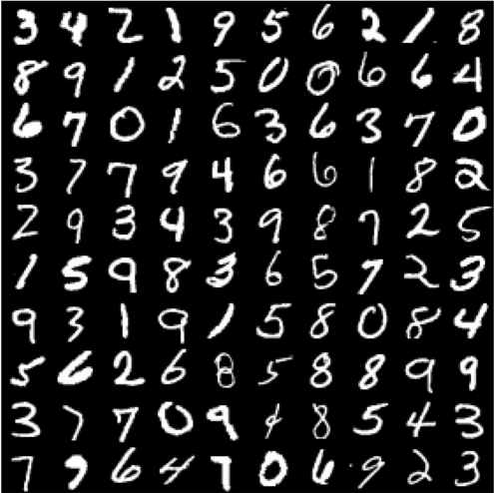
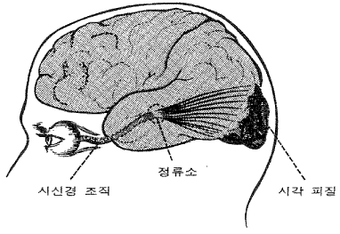
기존 MLP에 해결책 제시
이것에 대한 해결책으로 visual cortex 부분과 유사한 신경망을 만들고 싶어했다.

Slide 9
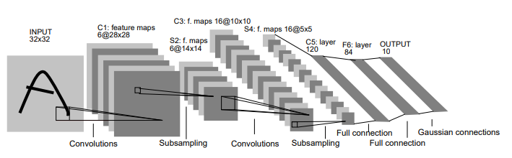
CNN(Convolutional Neural Network)
LeNet-5
CNN의 탄생 [Gradient-Based Learning Applied to Document Recognition](1998 - Y LeCun) ≈

Slide 10
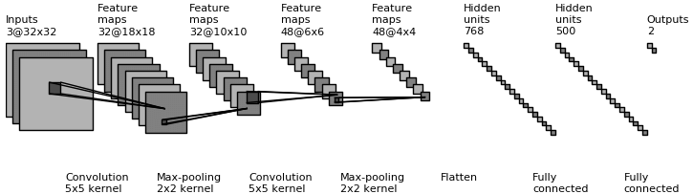
CNN의 특징
1. 특징 추출(Feature extraction)
2. 병진 불변(translational invariance)
3. 분류기(Classification)

Slide 11
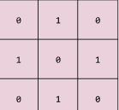
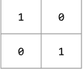
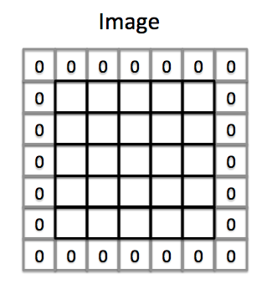
Convolutional Layer
Convolutional filter
Input image에 적용하여 연산한다.
(Kernel과 동의어)
Stride
Padding
Feature 유실 방지
Convolutional filter를 적용하는 관격

Slide 12
Convolutional Operation
70 | ? | ? | ?
? | ? | ? | ?
? | ? | ? | ?
? | ? | ? | ?
56 | 24 | 32 | 26 | 28
46 | 45 | 28 | 56 | 32
36 | 43 | 34 | 64 | 63
11 | 12 | 10 | 15 | 15
16 | 11 | 13 | 28 | 38
Stride = 1
0 | 1
1 | 0
70 | 77 | ? | ?
? | ? | ? | ?
? | ? | ? | ?
? | ? | ? | ?
Image
Convolutional filter
56 | 24
46 | 45
0 | 1
1 | 0
0 | 24
46 | 0
24 + 46 = 70

Slide 13
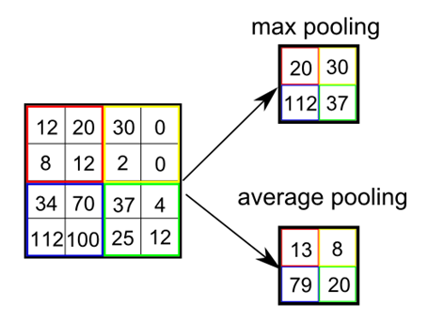
Pooling Layer
Pooling Sampling Resizing
생성된 행렬을 작은 행렬로 줄이는 과정
Max Pooling
실제 뉴런이 가장 큰 신호에 반응하는 것과 유사하다.
Noise
속도
분별력

Slide 14
이론 여기까지
님들 이제 어디 가서든 CNN 아는 척 해도 합법임 ㅇㅇ

